Slide 1
MySQL:
SELECT-Abfragen über mehrere Tabellen (JOINs)
Grau hinterlegte Folien enthalten
Detailthemen und sind nicht superwichtig.

Slide 2
Beispiel
kunden (kunde_id, name, ort_postleitzahl)
orte (postleitzahl, name, einwohnerzahl)

Slide 3
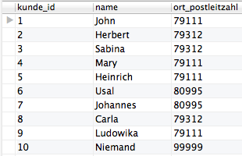

Beispiel
kunden (kunde_id, name, ort_postleitzahl)
orte (postleitzahl, name, einwohnerzahl)
Kunde "Niemand" = ungültiger Ort
Ort Hamburg = keine Kunden

Slide 4
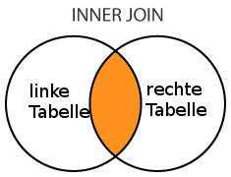
(Code)
Join
für Copy-Paste - _kunden-einfach-dump.sql
Ein SQL JOIN kombiniert Datensätze aus zwei Tabellen
JOIN findet entsprechende Spaltenwerte in zwei Tabellen
Eine SQL-Anweisung kann keine, eine oder mehrere JOIN Anweisungen haben
INNER JOIN ist dasselbe wie JOIN; das Schlüsselwort INNER ist optional
DROP DATABASE IF EXISTS `kunden`;
CREATE DATABASE IF NOT EXISTS `kunden` /*!40100 DEFAULT CHARACTER SET latin1 */;
USE `kunden`;
-- MySQL dump 10.13 Distrib 5.7.12, for osx10.9 (x86_64)
--
-- Host: 127.0.0.1 Database: kunden
-- ------------------------------------------------------
-- Server version 5.5.38
/*!40101 SET @OLD_CHARACTER_SET_CLIENT=@@CHARACTER_SET_CLIENT */;
/*!40101 SET @OLD_CHARACTER_SET_RESULTS=@@CHARACTER_SET_RESULTS */;
/*!40101 SET @OLD_COLLATION_CONNECTION=@@COLLATION_CONNECTION */;
/*!40101 SET NAMES utf8 */;
/*!40103 SET @OLD_TIME_ZONE=@@TIME_ZONE */;
/*!40103 SET TIME_ZONE='+00:00' */;
/*!40014 SET @OLD_UNIQUE_CHECKS=@@UNIQUE_CHECKS, UNIQUE_CHECKS=0 */;
/*!40014 SET @OLD_FOREIGN_KEY_CHECKS=@@FOREIGN_KEY_CHECKS, FOREIGN_KEY_CHECKS=0 */;
/*!40101 SET @OLD_SQL_MODE=@@SQL_MODE, SQL_MODE='NO_AUTO_VALUE_ON_ZERO' */;
/*!40111 SET @OLD_SQL_NOTES=@@SQL_NOTES, SQL_NOTES=0 */;
--
-- Table structure for table `kunden`
--
DROP TABLE IF EXISTS `kunden`;
/*!40101 SET @saved_cs_client = @@character_set_client */;
/*!40101 SET character_set_client = utf8 */;
CREATE TABLE `kunden` (
`kunde_id` int(11) NOT NULL AUTO_INCREMENT,
`name` varchar(200) NOT NULL,
`ort_postleitzahl` varchar(5) NOT NULL,
PRIMARY KEY (`kunde_id`),
KEY `fk_kunde_ort` (`ort_postleitzahl`)
) ENGINE=MyISAM AUTO_INCREMENT=11 DEFAULT CHARSET=latin1;
/*!40101 SET character_set_client = @saved_cs_client */;
--
-- Dumping data for table `kunden`
--
LOCK TABLES `kunden` WRITE;
/*!40000 ALTER TABLE `kunden` DISABLE KEYS */;
INSERT INTO `kunden` VALUES (1,'John','79111'),(2,'Herbert','79312'),(3,'Sabina','79312'),(4,'Mary','79111'),(5,'Heinrich','79111'),(6,'Usal','80995'),(7,'Johannes','80995'),(8,'Carla','79312'),(9,'Ludowika','79111'),(10,'Niemand','99999');
/*!40000 ALTER TABLE `kunden` ENABLE KEYS */;
UNLOCK TABLES;
--
-- Table structure for table `orte`
--
DROP TABLE IF EXISTS `orte`;
/*!40101 SET @saved_cs_client = @@character_set_client */;
/*!40101 SET character_set_client = utf8 */;
CREATE TABLE `orte` (
`postleitzahl` varchar(5) NOT NULL,
`name` varchar(255) NOT NULL,
`einwohnerzahl` int(11) DEFAULT NULL,
PRIMARY KEY (`postleitzahl`)
) ENGINE=MyISAM DEFAULT CHARSET=latin1;
/*!40101 SET character_set_client = @saved_cs_client */;
--
-- Dumping data for table `orte`
--
LOCK TABLES `orte` WRITE;
/*!40000 ALTER TABLE `orte` DISABLE KEYS */;
INSERT INTO `orte` VALUES ('80995','München',1000000),('79312','Emmendingen',40000),('79111','Freiburg',280000),('20095','Hamburg',2000000);
/*!40000 ALTER TABLE `orte` ENABLE KEYS */;
UNLOCK TABLES;
/*!40103 SET TIME_ZONE=@OLD_TIME_ZONE */;
/*!40101 SET SQL_MODE=@OLD_SQL_MODE */;
/*!40014 SET FOREIGN_KEY_CHECKS=@OLD_FOREIGN_KEY_CHECKS */;
/*!40014 SET UNIQUE_CHECKS=@OLD_UNIQUE_CHECKS */;
/*!40101 SET CHARACTER_SET_CLIENT=@OLD_CHARACTER_SET_CLIENT */;
/*!40101 SET CHARACTER_SET_RESULTS=@OLD_CHARACTER_SET_RESULTS */;
/*!40101 SET COLLATION_CONNECTION=@OLD_COLLATION_CONNECTION */;
/*!40111 SET SQL_NOTES=@OLD_SQL_NOTES */;
-- Dump completed on 2016-11-02 20:26:13

Slide 5
Abfrage über mehrere Tabellen
SELECT * FROM kunde JOIN ort
→ eine Abfrage über kunde UND ort wird ausgeführt

Slide 6
Alternative Syntax:
EXPLIZITE SCHREIBWEISE:
SELECT * FROM kunde JOIN ort
SELECT * FROM ort JOIN kunde
IMPLIZITE SCHREIBWEISE:
SELECT * FROM ort, kunde
ALS INNER JOIN
SELECT * FROM ort INNER JOIN kunde
(Bewirkt exakt das Gleiche wie JOIN;
Existenzgrund: "syntactic sugar": http://en.wikipedia.org/wiki/Syntax_sugar)

Slide 7
Implizite Schreibweise
EXPLIZITE SCHREIBWEISE:
SELECT * FROM kunde JOIN ort
IMPLIZITE SCHREIBWEISE:
SELECT * FROM ort, kunde
Im Folgenden benutzen wir hauptsächlich die implizite Schreibweise!

Slide 8
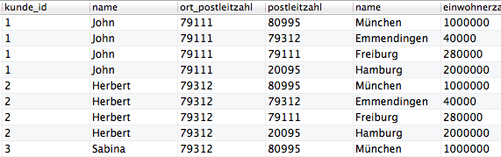
Ergebnis: Kartesisches Produkt
(Kreuzprodukt)
SELECT * FROM kunde, ort
Jeder Datensatz der einen Tabelle wird mit
jedem Datensatz der anderen Tabelle kombiniert! (= sinnloses Ergebnis)
usw.
Beziehungen zwischen den Tabellen werden nicht beachtet!

Slide 9
Nochmals die Tabellen Beispiel

Slide 10
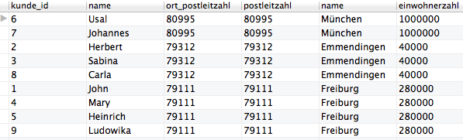
Einschränkung auf sinnvolle Datensätze: Equi-Join
SELECT * FROM kunde, ort
WHERE ort_postleitzahl = postleitzahl
Ergebnis wird eingeschränkt auf
die Gleichheit im Attribut postleitzahl

Slide 11
Schreibweisen
SELECT * FROM kunde, ort
WHERE ort_postleitzahl = postleitzahl
Ist das Gleiche wie:
SELECT * FROM kunde JOIN ort ON
ort_postleitzahl = postleitzahl

Slide 12
Nochmals das Beispiel
Kunde "Niemand" = ungültiger Ort
Ort Hamburg = keine Kunden

Slide 13
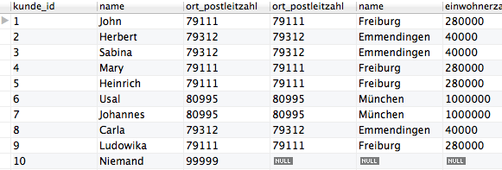
Alle Datensätze einer Tabelle auf jeden Fall ausgeben: LEFT JOIN
SELECT * FROM kunde LEFT JOIN ort
ON kunde.ort_postleitzahl = ort.postleitzahl
Alle Datensätze der LINKEN Tabelle ("kunde") werden
ausgegeben, auch wenn keine Entsprechung in der rechten Tabelle.
In diesem Fall wird als Ergebnis der rechten Tabelle NULL ausgegeben.

Slide 14
Alle Datensätze einer Tabelle auf jeden Fall ausgeben: LEFT JOIN
SELECT * FROM kunde LEFT JOIN ort
ON kunde.ort_postleitzahl = ort.postleitzahl
Alle Datensätze der LINKEN Tabelle ("kunde") werden
ausgegeben, auch wenn keine Entsprechung in der rechten Tabelle.
In diesem Fall wird als Ergebnis der rechten Tabelle NULL ausgegeben.
ACHTUNG:
BEI LEFT JOIN statt WHERE immer ON verwenden!

Slide 15
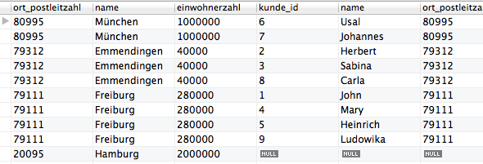
Alle Datensätze einer Tabelle auf jeden Fall ausgeben: LEFT JOIN
SELECT * FROM ort LEFT JOIN kunde
ON ort.postleitzahl = kunde.ort_postleitzahl
(nun steht "ort" links, damit werden alle Orte ausgegeben,
auch die, in denen keiner wohnt)

Slide 16
RIGHT JOIN
funktioniert wie LEFT JOIN (nur andersrum)
☺

Slide 17
Abfrage von mehr als 2 Tabellen
SELECT * FROM kunde k, ort o, bundesland b
WHERE
k.postleitzahl = o.postleitzahl
AND
o.bundesland = b.bundesland
Tipp:
Bei n Tabellen haben wir immer n-1
Primärschlüssel-Fremdschlüssel-Einschränkungen
Im Beispiel oben: 3 Tabellen, 2 SELECT-Bedingungen

Slide 18
Verschiedene Arten von Joins
(INNER) JOIN: Wählt Datensätze aus, die gleiche Werte in beiden Tabellen haben
LEFT (OUTER) JOIN: Wählt alle Datensätze von der linken (left-most) Tabelle mit entsprechend gleichen Werte in der rechten Tabelle
RIGHT (OUTER) JOIN: Wählt alle Datensätze von der rechten/zweiten (right-most) Tabelle mit entsprechend gleichen Werte in der linke Tabelle
FULL (OUTER) JOIN: Wählt alle Datensätze beider Tabellen aus

Slide 19
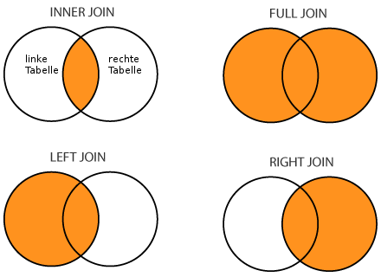
Verschiedene Arten von Joins
Schlüsselworte INNER und OUTER sind optional

Slide 20
inner join (natürlichen Verbund)
die Werte der gleichbenannten Attribute müssen übereinstimmen
  so breit wie alle Attribute der Tabellen
  Tupel ohne Join-Partner gehen verloren

Slide 21
rette partnerlose Tupel
Left join
Es werden auch die Zeilen aus der ersten Tabelle aufgeführt, die keinen Partner in der zweiten Tabelle haben. Es wird mit NULL aufgefüllt.
Ziel: Tabelle erhalten, semantische Zusatzwerte daran kleben
Right join
Die Zeilen aus der zweiten Tabelle aufgeführt, die keinen Partner in der zweiten Tabelle haben. Es wird ebenso mit NULL aufgefüllt
Full join
Tupel der beiden Argumentrelationen bleiben erhalten

Slide 22
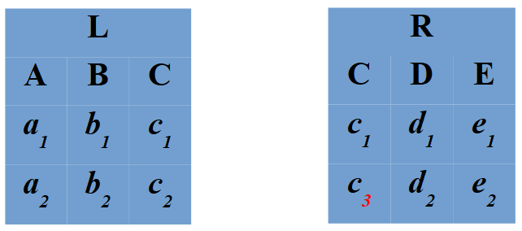
Beispiel: Relationen L und R

Slide 23
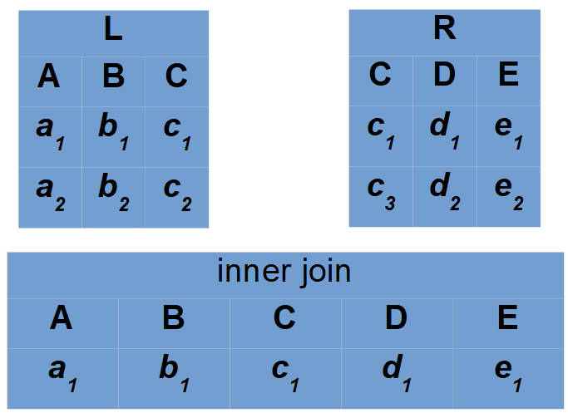
inner join

Slide 24
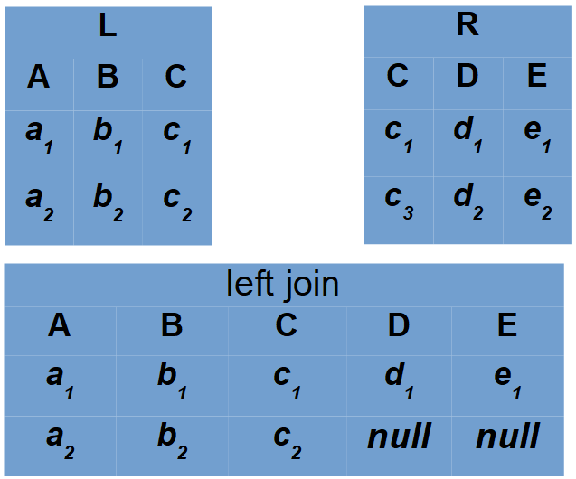
left join
Bsp.: Studenten, die Vorlesungen belegt haben. Studenten ohne Vorlesung sollen auch angezeigt werden.

Slide 25
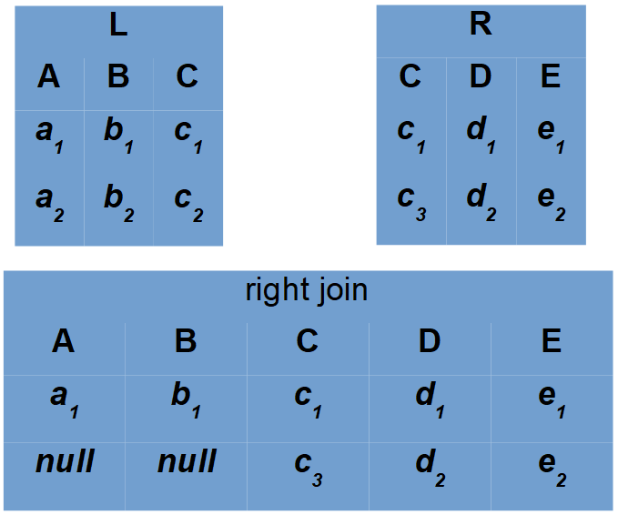
right join

Slide 26
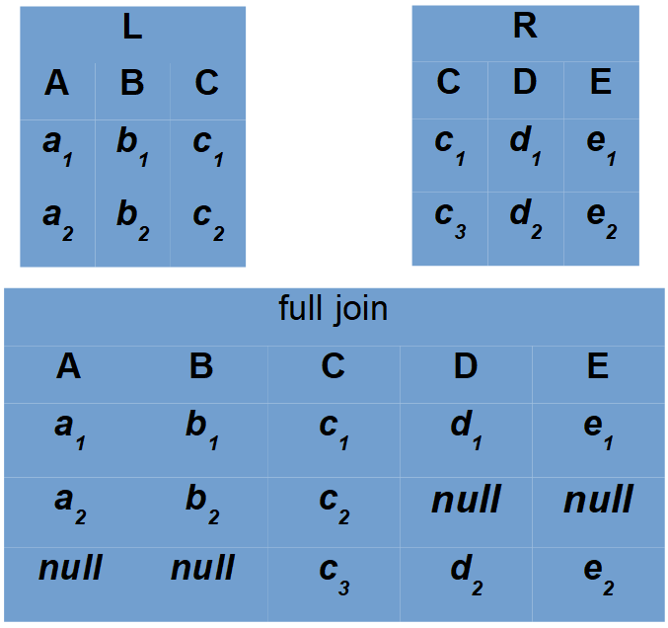
full join

Slide 27
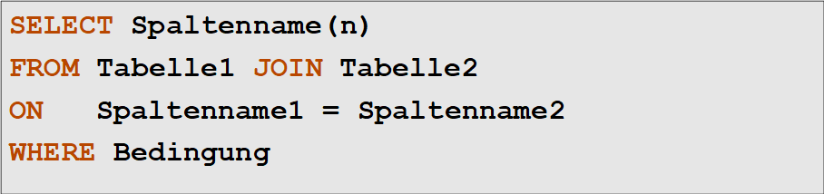
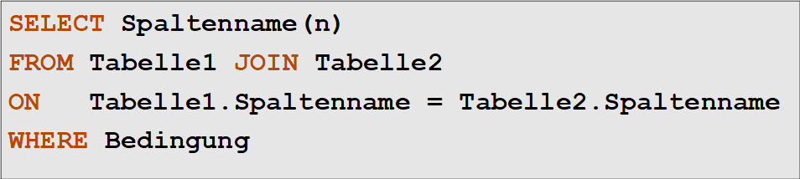
Allgemeine Syntax Join

Slide 28

UNION
Datentypen der zusammenzufassenden Spalten müssen sich gleichen
beide SELECT-Anweisungen müssen die gleiche Anzahl an Spalten zurückgeben
Inhalte der zurückgegebenen Tabelle/Spalte sind einzigartig

Slide 29
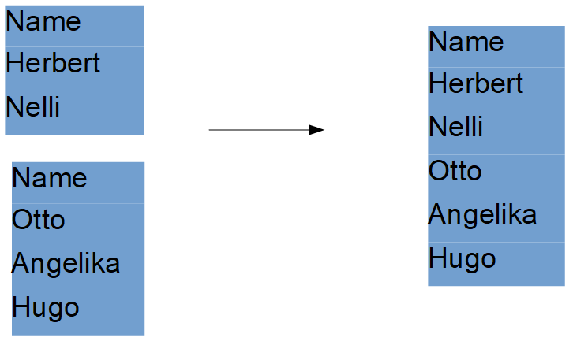
Union (2)

